Slide 1
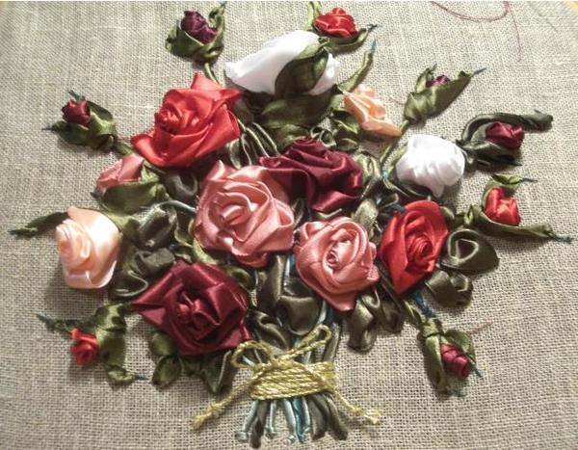
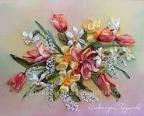
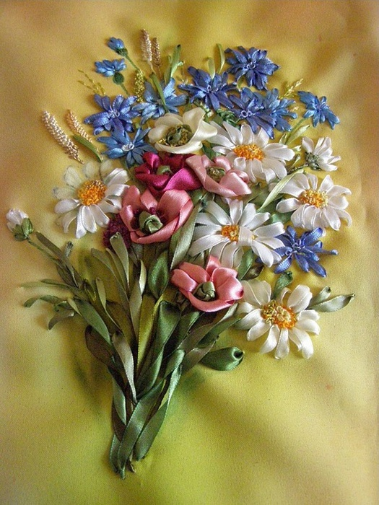
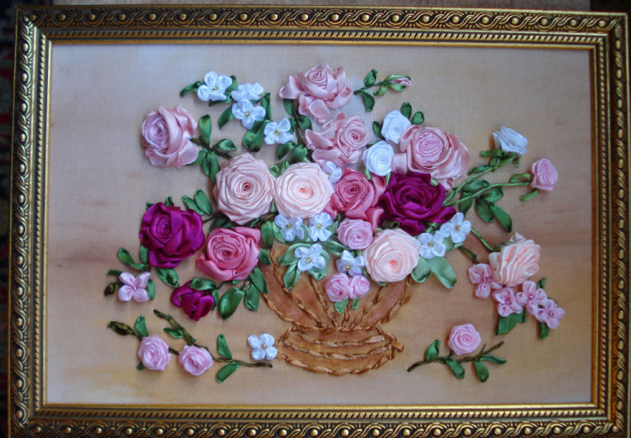
Історичні відомості про виникнення та розвиток вишивки шовковими стрічками

Slide 2
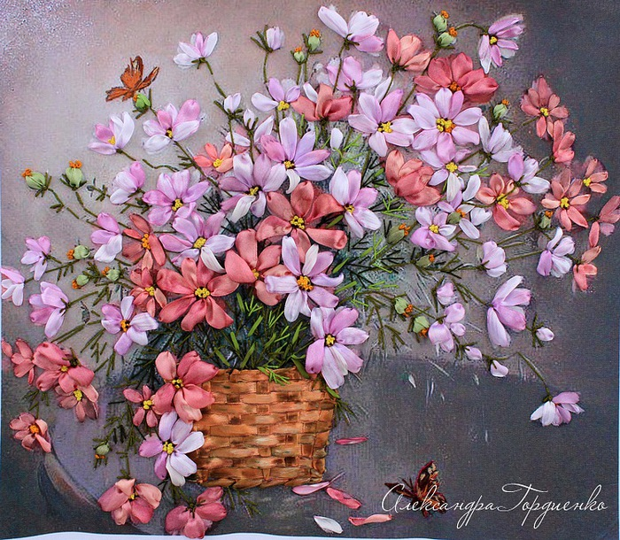
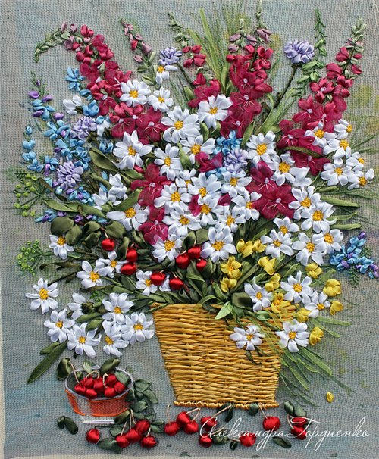
Вишивання з давніх-давен – один із улюблених видів рукоділля багатьох народів – старовинне, копітке та витончене мистецтво. Одні вишивають нитками,бісером, а інші стрічками. Особливість техніки вишивання стрічками полягає в тому, що вона дає малюнку об’ємності. За допомогою оригінального малюнка можна вишити красиві скатертини, серветки, оздобити шкатулки. Навчившись вишивати стрічками ви зможете дати нове життя своїм старим речам.

Slide 3
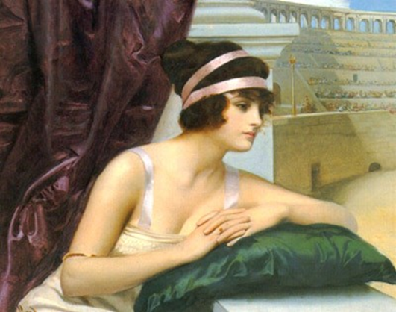
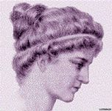
Вже в Давній Греції жінки вплітали у волосся смужки тканин, щоб "оживити" свій образ. Пов'язки, прикрашені золотом і коштовними каменями впліталися у волосся в Стародавньому Римі. Крім того, кольоровими стрічками оброблявся одяг, причому кожному соціальному класу відповідав свій колір і матеріал.

Slide 4
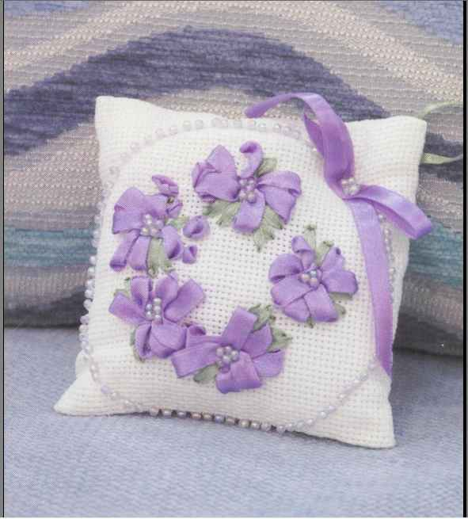
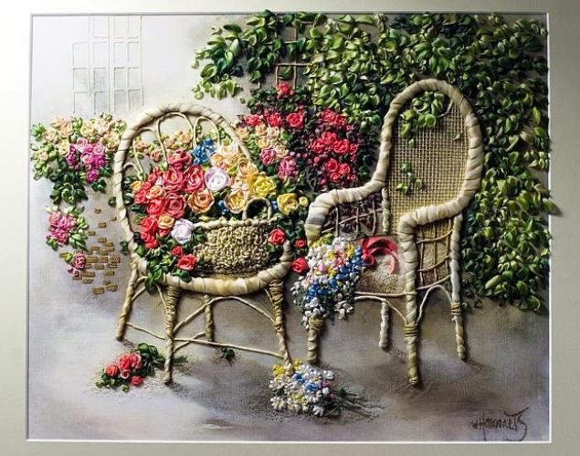
В середні віки в Італії стрічками вже декорували спинки стільців і балдахіни, а також підв'язували важкі завіси, якими закривалися вікна для захисту від холоду в зимовий час. Але лише в XIV столітті почало розширюватися побутове вживання шовкових стрічок. Традиції ткацтва в Ліоне і сприятливі кліматичні умови півдня Європи сприяли швидкому розвитку виробництва коштовної шовкової нитки.

Slide 5
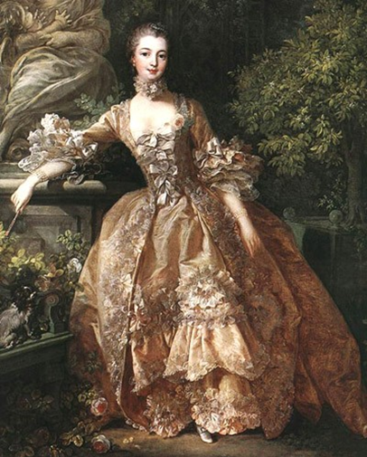
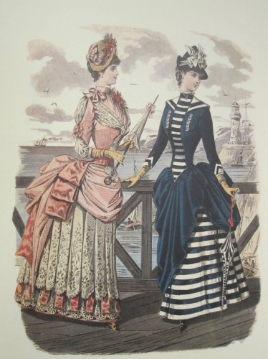
Після переїзду папської курії до Авіньону, під опіку французького короля, знатні пани стали красуватися в розкішному одязі, обробленому стрічками із золотою облямівкою або парчовими стрічками, відповідно рангу і походженню того, хто їх носив.

Slide 6
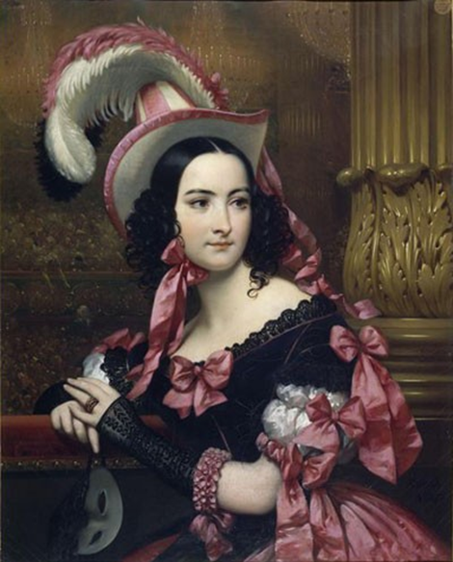
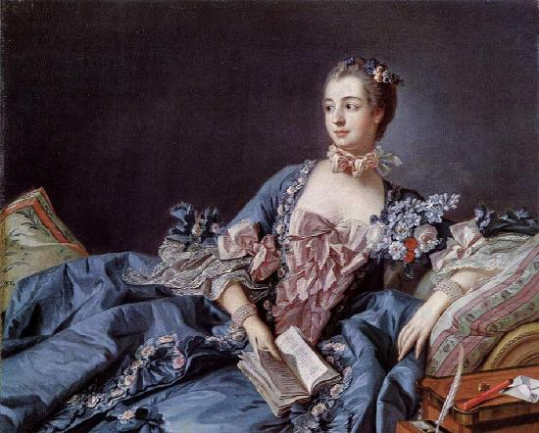
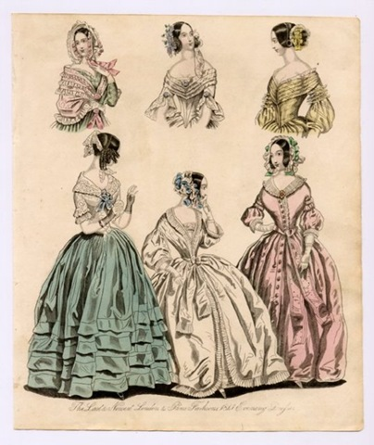
У 1446 році король Людовик XI запросив італійських ткачів, щоб вони виучили своєму мистецтву жителів Ліона. З цієї затії нічого не вийшло, але в місто були завезені всілякі верстати як для вироблення шовку, так і для виготовлення шовкових стрічок. Попит на стрічки продовжував зростати, і Ліон поступово перетворювався на крупний текстильний центр: виготовляли різні, у тому числі й дорогі і екстравагантні, шовкові стрічки, а також всіляки тасьми.

Slide 7
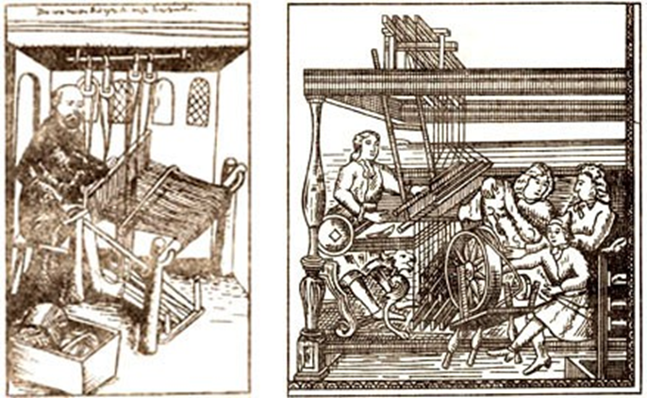
До 1660 року в Сент-Ет’єне і околицях налічувалося вже близько вісімдесяти тисяч ткацьких верстатів для вироблення стрічок і триста сімдесят - для виробництва позументних виробів (позумент, галун, басон). На початку XVIII століття попит на ці товари різко зріс, і почався період бурхливого поширення розкішних і красивих стрічок. Король Франції Людовик XIV прикрашав стрічками, коштовними каменями, що унизали, навіть своє взуття і закликав двір одягатися оригінально і з вигадкою.

Slide 8
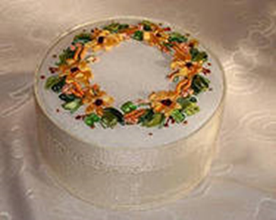
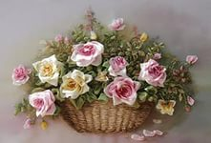
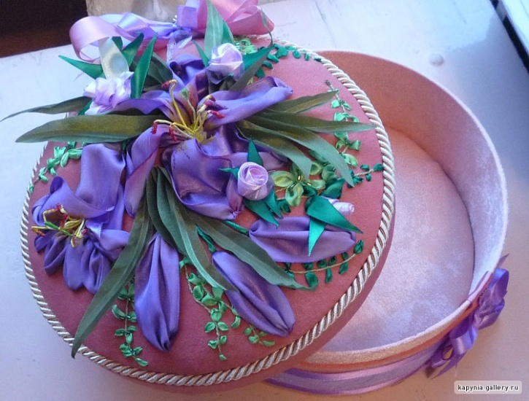
У наш час, коли рукоділля взагалі випробовує нове народження не тільки в нашій країні, але і у всьому світі, вишивка стрічками теж не залишилася осторонь. Причому технологія залишилася та ж: нинішні майстри користуються абсолютно такими ж прийомами, тканинами, голками і стрічками, як першовідкривач цього захоплюючого заняття, його Величність Людовик XV. Звичайно, стрічки взагалі перетворилися на невід’ємну частину нашого побуту, вони сталі дешеві, їх тепер проводять не тільки з шовку, але ще з атласу, муару, бавовни і всіляких штучних тканин — такий достаток рукодільному монархові і не снилося.

